Slide 1




LỘC VỪNG MÙA XUÂN
LỘC VỪNG MÙA XUÂN

Slide 2


Khởi động

Slide 3


Tìm từ ngữ miêu tả cây lộc vừng được vẽ trong bức tranh minh hoạ bài đọc dựa vào gợi ý:
Gốc
Thân
Cành, lá
Hoa

Slide 4
+ Gốc: to, vững chắc,...
+ Thân: khoẻ, vươn dài,...
+ Cành lá: xanh tốt, tươi mát,...
+ Hoa: mọc thành chùm, màu đỏ, nổi bật,...

Slide 5
THỨ HAI NGÀY 17 THÁNG 2 NĂM 2024
Tiếng việt
LỘC VỪNG MÙA XUÂN
LỘC VỪNG MÙA XUÂN

Slide 6

Hoạt động:
Hoạt động:
LUYỆN ĐỌC THÀNH TIẾNG
LUYỆN ĐỌC THÀNH TIẾNG

Slide 7





Mắt dõi
Tai nghe
Tay dò

Slide 8
Lộc vừng mùa xuân
Ngỡ cùng tuổi với sương mù
Xanh vươn từ thuở hoang vu đất này
Gốc nhoài chín nhánh rồng bay
Sông xa hắt đỏ từng dây lộc vừng.
Trải bao giông gió bão bùng
Cây cùng lịch sử soi chung mặt hồ
Tán nhoà trong bóng vua xưa
Dáng nghiêng kính cẩn như vừa trả gươm.

Slide 9
Dây hoa thả những chuỗi cườm
Gốc rêu trầm tích ngùi thơm sẽ sàng
Tưởng đâu mưa nắng, cũ càng
Sắc hoa vẫn toả rỡ ràng sớm nay.
Hứng chùm bông phấn bay bay
Lắng nghe hoài niệm đong đầy tuổi thơ
Gió vừa nhắc chuyện ngày xưa
Hồ Gươm dào dạt hoa mưa lộc vừng.
Trương Nam Hương

Slide 10




Toàn bài đọc với giọng trong trẻo, tươi vui.
Nhấn giọng ở những từ ngữ tả vẻ đẹp của hoa lộc vừng.

Slide 11
Lộc vừng mùa xuân
ĐOẠN 1:
Ngỡ cùng tuổi với sương mù
Xanh vươn từ thuở hoang vu đất này
Gốc nhoài chín nhánh rồng bay
Sông xa hắt đỏ từng dây lộc vừng.
Trải bao giông gió bão bùng
Cây cùng lịch sử soi chung mặt hồ
Tán nhoà trong bóng vua xưa
Dáng nghiêng kính cẩn như vừa trả gươm.

Slide 12
ĐOẠN 2:
Dây hoa thả những chuỗi cườm
Gốc rêu trầm tích ngùi thơm sẽ sàng
Tưởng đâu mưa nắng, cũ càng
Sắc hoa vẫn toả rỡ ràng sớm nay.
Hứng chùm bông phấn bay bay
Lắng nghe hoài niệm đong đầy tuổi thơ
Gió vừa nhắc chuyện ngày xưa
Hồ Gươm dào dạt hoa mưa lộc vừng.
Trương Nam Hương

Slide 13

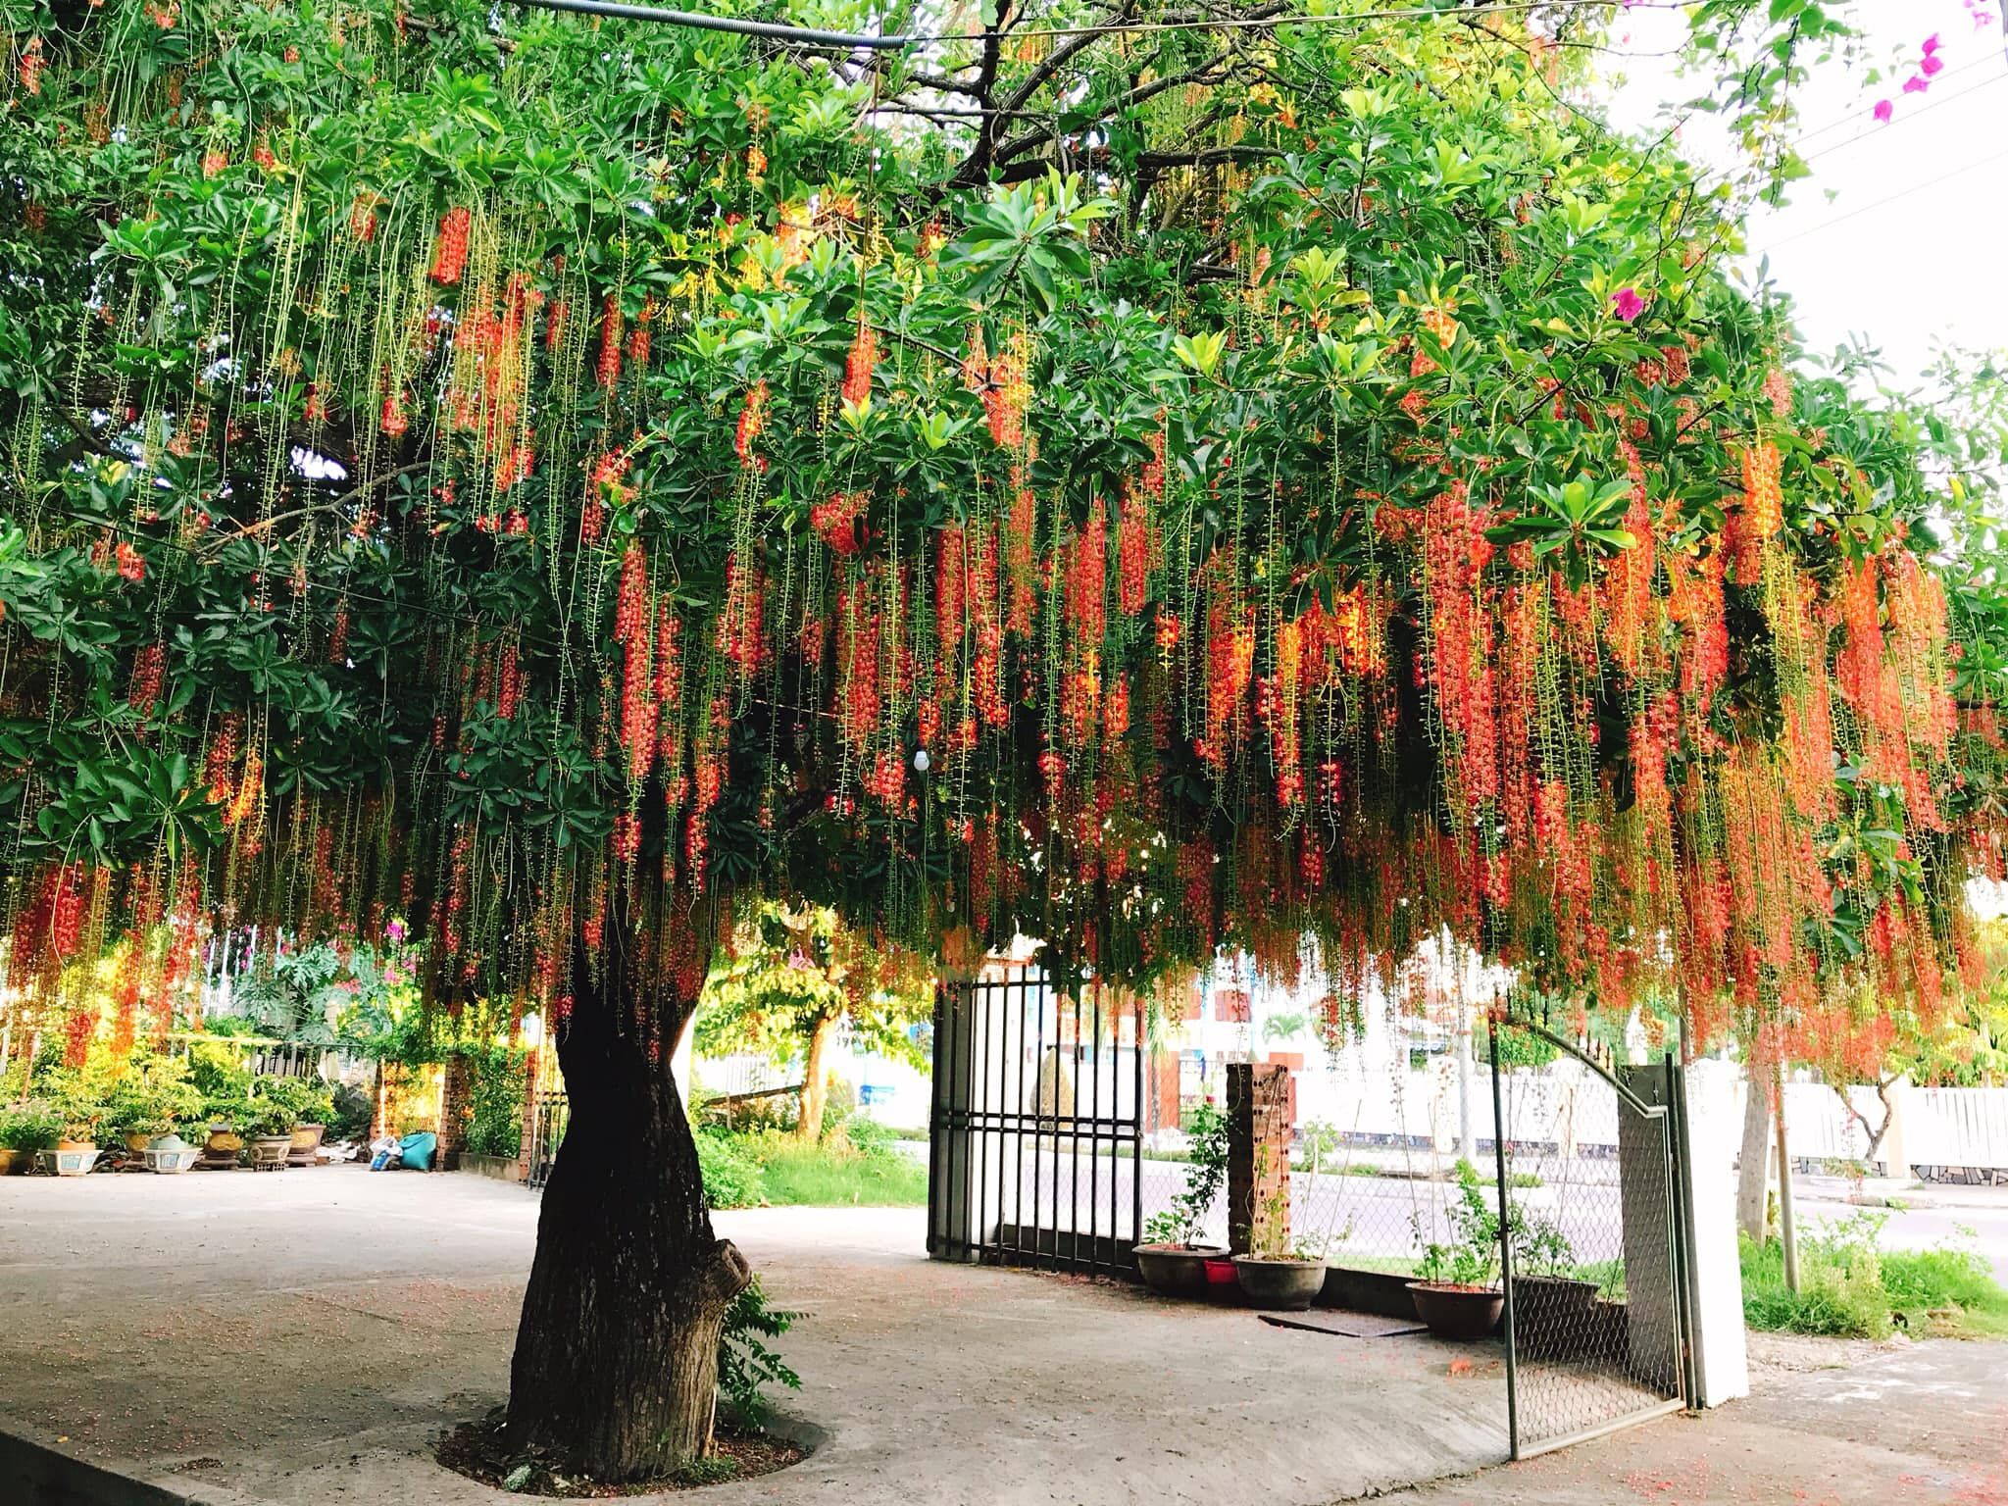
Lộc vừng: cây thân gỗ, sống lâu năm, hoa màu đỏ, kết thành chùm buông xuống.

Slide 14
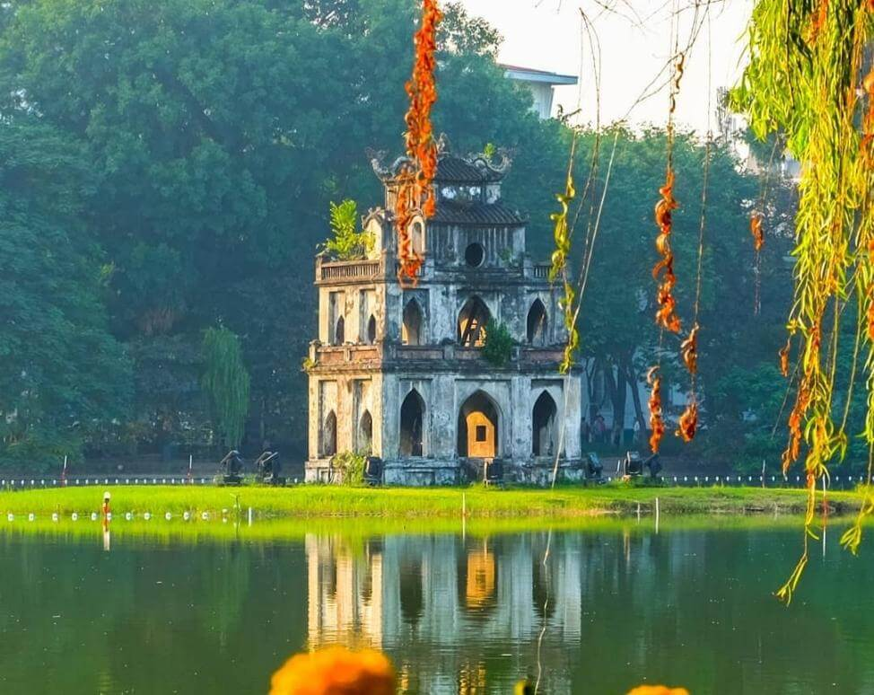
mặt hồ
chỉ Hồ Gươm (hồ Hoàn Kiếm)

Slide 15
ngùi thơm (thể hiện sự lắng lọc của thời gian, của chiêm nghiệm bao thăng trầm lịch sử, ở đây ý nói hoa lộc vừng thơm lặng lẽ, từng trải chứ không rạo rực, hớn hở như những loài hoa khác)

Slide 16

hoài niệm (tưởng nhớ về những gì qua đi đã lâu)

Slide 17
trầm tích (chất do các vật thể trong nước sông, hồ, biển lắng đọng lâu ngày kết lại mà thành, nghĩa trong bài: cây lộc vừng đã có từ lâu đời, gốc cây rêu phong theo thời gian, như lắng lọc, kết tinh những nét đẹp truyền thống, văn hoá, lịch sử của dân tộc)

Slide 18





Hoạt động
Hoạt động
Yêu Cầu
Tiêu chí đánh giá
Phân công đọc theo đoạn.
Tất cả thành viên đều đọc.
Giải nghĩa từ cùng nhau.
1. Đọc đúng.
2. Đọc to, rõ.
3. Ngắt, nghỉ đúng chỗ.

Slide 19


Hoạt động
Hoạt động
Tiêu chí đánh giá
1. Đọc đúng.
2. Đọc to, rõ.
3. Ngắt, nghỉ đúng chỗ.

Slide 20







Slide 21

Hoạt động:
Hoạt động:
LUYỆN
ĐỌC HIỂU
LUYỆN
ĐỌC HIỂU

Slide 22

1. Khổ thơ đầu giới thiệu những gì đặc biệt về cây lộc vừng ở Hồ Gươm?
Ngỡ cùng tuổi với sương mù
Xanh vươn từ thuở hoang vu đất này
Gốc nhoài chín nhánh rồng bay
Sông xa hắt đỏ từng dây lộc vừng.
Cây lộc vừng đã đứng đó từ rất lâu đời

Slide 23
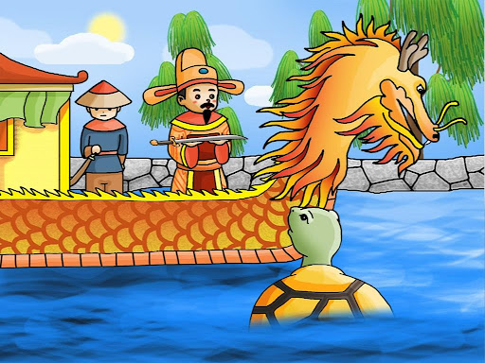
2. Câu thơ sau gợi nhắc đến câu chuyện nào?
    Tán nhoà trong bóng vua xưa
    Dáng nghiêng kính cẩn như vừa trả gươm.
Câu thơ gợi nhắc đến câu chuyện vua Lê Lợi trả kiếm cho rùa thần.

Slide 24

RÚT Ý ĐOẠN 1
Hình ảnh và dáng vẻ cây lộc vừng gắn liền với các dấu mốc của thời gian.

Slide 25
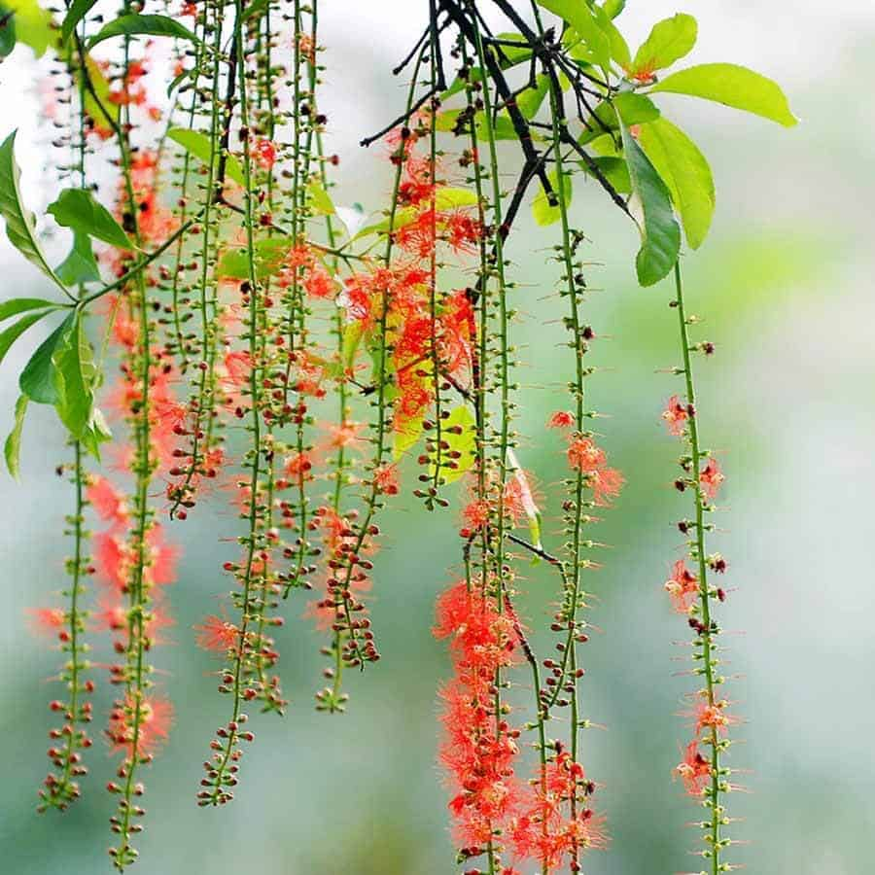
3. Hoa lộc vừng được tả bằng những từ ngữ, hình ảnh nào?

Slide 26
Dây hoa thả những chuỗi cườm
Gốc rêu trầm tích ngùi thơm sẽ sàng
Tưởng đâu mưa nắng, cũ càng
Sắc hoa vẫn toả rỡ ràng sớm nay.
Hứng chùm bông phấn bay bay
Lắng nghe hoài niệm đong đầy tuổi thơ
Gió vừa nhắc chuyện ngày xưa
Hồ Gươm dào dạt hoa mưa lộc vừng.
Trương Nam Hương

Slide 27
3. Hoa lộc vừng được tả bằng những từ ngữ, hình ảnh nào?
Sắc hoa toả rỡ ràng; dây hoa thả những chuỗi cườm; chùm bông bay bay; gió vừa lướt qua thì Hồ Gươm dào dạt hoa mưa lộc vừng.

Slide 28
4. Em thích khổ thơ nào trong bài ? Vì sao?
Em thích khổ thơ 2 vì ở khổ thơ này, cây lộc vừng được giới thiệu như một nhân chứng, cây đứng đó vững chãi theo dõi Thủ đô trải qua những thăng trầm của lịch sử.

Slide 29
RÚT Ý ĐOẠN 2
Vẻ đẹp của cây lộc vừng khi ra hoa gợi nhắc về những kỉ niệm tuổi thơ.

Slide 30

Nội dung chính của bài đọc là gì?
Vẻ đẹp và sự gắn bó của cây lộc vừng Hồ Gươm đi cùng năm tháng.

Slide 31


Slide 32
Theo em, giọng đọc đoạn 2 như thế nào?
Giọng đọc giọng trong trẻo, tươi vui.
Nhấn giọng ở những từ ngữ tả vẻ đẹp của hoa lộc vừng.

Slide 33
Dây hoa/ thả những chuỗi cườm/
Gốc rêu trầm tích/ ngùi thơm sẽ sàng//
Tưởng đâu/ mưa nắng,/ cũ càng/
Sắc hoa vẫn toả/ rỡ ràng sớm nay.//
Hứng/ chùm bông phấn/ bay bay/
Lắng nghe/ hoài niệm/ đong đầy tuổi thơ//
Gió/ vừa nhắc chuyện ngày xưa/
Hồ Gươm/ dào dạt hoa mưa lộc vừng.//

Slide 34

Hoạt động
Hoạt động
Yêu Cầu
Phân công đọc theo nhân vật.
Tất cả thành viên đều đọc.
Chú ý giọng đọc của nhân vật.
Tiêu chí đánh giá
1. Giọng đọc phù hợp.
2. Đọc to, rõ.
3. Nhấn giọng, ngắt nghỉ đúng chỗ.

Slide 35


Hoạt động
Hoạt động
Tiêu chí đánh giá
1. Giọng đọc phù hợp.
2. Đọc to, rõ.
3. Nhấn giọng, ngắt nghỉ đúng chỗ.

Slide 36


Slide 37



Học thuộc lòng bài thơ.

Slide 38




Slide 39


(a) Tìm đọc một bản tin về:
Về bão, lũ, động đất,...
Về việc làm ảnh hưởng đến môi trường.
Về một hoạt động bảo vệ môi trường.

Slide 40
(b) Ghi chép và trang trí Nhật kí đọc sách:
Viết vào Nhật kí đọc sách những điều em ghi nhớ sau khi đọc bản tin:
Tên bản tin
Thông tin chính
Tác giả
Điều ấn tượng

Slide 41


(c) Cùng bạn chia sẻ
– Bản tin đã đọc.
– Nhật kí đọc sách.
– Hình thức trình bày bản tin.

Slide 42

(c) Cùng bạn chia sẻ
Chia sẻ về Nhật kí đọc sách
CHIA SẺ
TRƯỚC LỚP
CHIA SẺ
TRƯỚC LỚP

Slide 43



(d) Thi Phát thanh viên nhí.
Đọc và bày tỏ suy nghĩ sau khi đọc bản tin.
CHIA SẺ
TRƯỚC LỚP
CHIA SẺ
TRƯỚC LỚP

Slide 44
DẶN DÒ
DẶN DÒ

Slide 45


